Slide 1
Giáo viên: ...............
Notes:
更多模板请关注：https://haosc.taobao.com

Slide 2
8
Tìm tiếng

Slide 3
1. Từ khi đi học, em thích và không thích những gì?

Slide 7
Tôi là học sinh lớp 1
Tôi tên là Nam, học sinh lớp 1A, Trường Tiểu học Lê Quý Đôn. Ngày đầu đi học, mặc bộ đồng phục của trường, tôi hãnh diện lắm.
Hồi đầu năm học, tôi mới học chữ cái. Thế mà bây giờ, tôi đã đọc được truyện tranh. Tôi còn biết làm toán nữa. Tôi có thêm nhiều bạn mới.
Ai cũng bảo từ khi đi học, tôi chững chạc hẳn lên.
1
2
3
4
5
6
7

Slide 8
Tôi là học sinh lớp 1
Tôi tên là Nam, học sinh lớp 1A, Trường Tiểu học Lê Quý Đôn. Ngày đầu đi học, mặc bộ đồng phục của trường, tôi hãnh diện lắm.
Hồi đầu năm học, tôi mới học chữ cái. Thế mà bây giờ, tôi đã đọc được truyện tranh. Tôi còn biết làm toán nữa. Tôi có thêm nhiều bạn mới.
Ai cũng bảo từ khi đi học, tôi chững chạc hẳn lên.
(Trung Sơn)
1
2

Slide 10
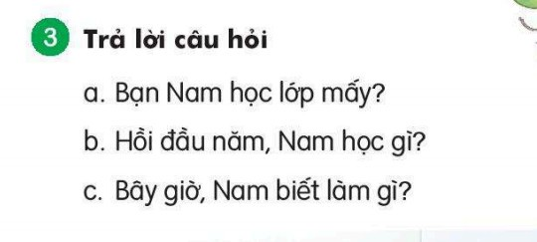

Slide 11
a. Bạn Nam học lớp mấy?
c. Bây giờ, Nam biết làm gì?
b. Hồi đầu năm học, Nam học gì?

Slide 13
Viết câu trả lời cho câu hỏi a ở mục 3
(…).
lớp 1.
Nam học
Nam học lớp 1.

Slide 14
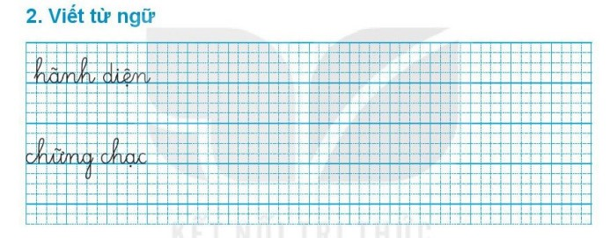

Slide 15
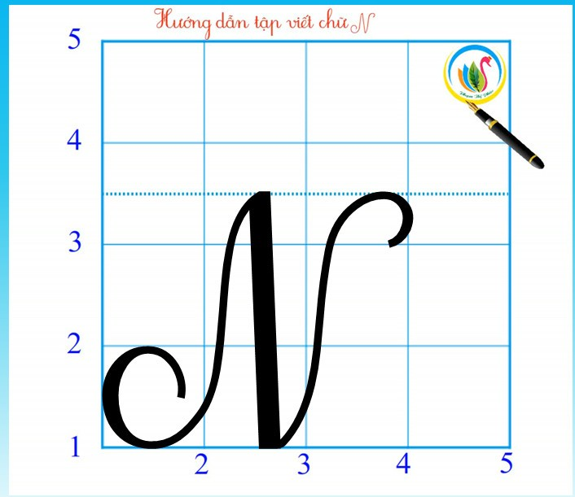

Slide 17
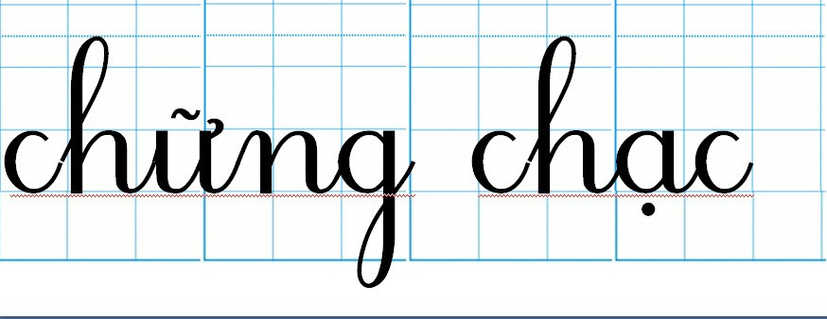

Slide 18
N
N
N
N
N
N
N
N

Slide 19
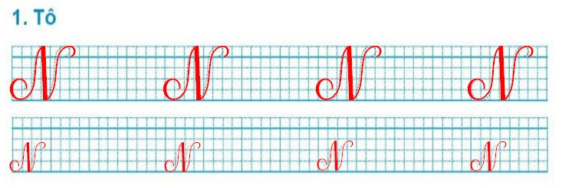

Slide 20
hãnh diện
hãnh diện
hãnh diện
hãnh diện
hãnh diện
chững chạc
chững chạc
chững chạc
chững chạc
chững chạc

Slide 21
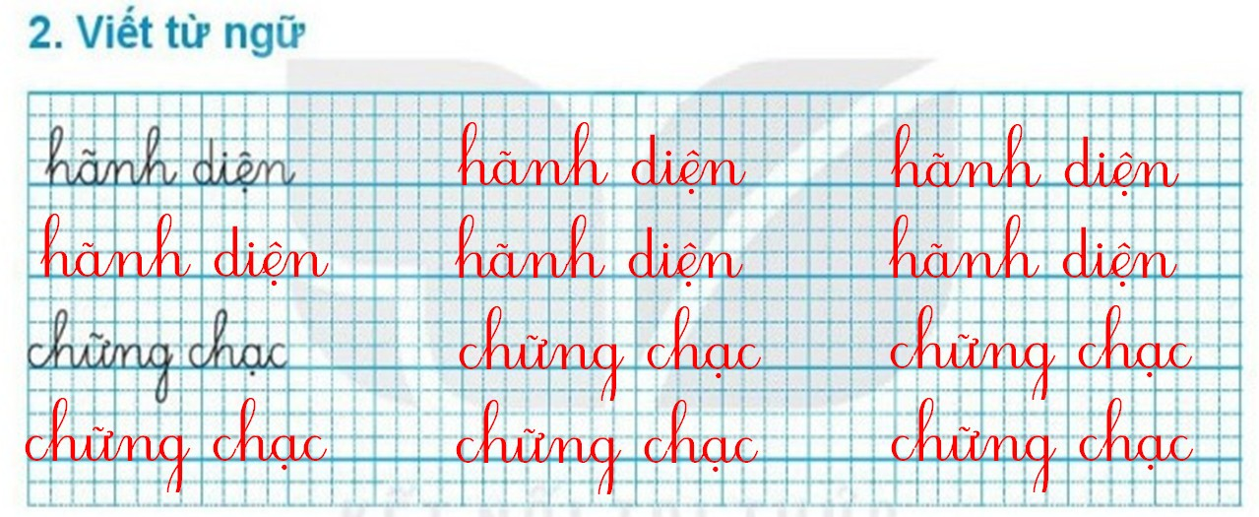

Slide 22
Nam học lớp 1.

Slide 24
Chọn từ ngữ để hoàn thiện câu và viết câu vào vở
bổ ích mới
hãnh diện
(…)
Nam rất khi được cô giáo khen.

Slide 25
Nam rất hãnh diện khi được cô giáo khen.

Slide 28
Quan sát tranh và dùng từ ngữ để nói theo tranh

Slide 30
Nghe viết

Slide 32
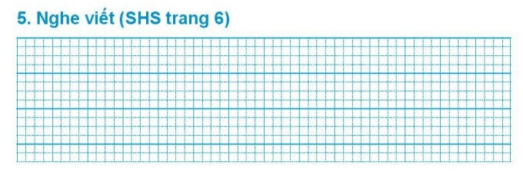
Nam đã biết đọc truyện tranh. Nam
còn biết làm toán nữa,

Slide 35
Chọn chữ phù hợp thay cho bông hoa
s
x
s
tr
ch
ch

Slide 37
Chọn ý phù hợp để nói về bản thân
Từ khi đi học lớp 1, em:
Thức dậy sớm hơn
Ăn sáng nhanh hơn
Không khóc nhè
Không ngóng bố mẹ đón về
Thuộc thêm nhiều bài thơ
Có thêm nhiều bạn

Slide 38
10
Cñng cè

